Slide 1
Homework 1

Slide 2
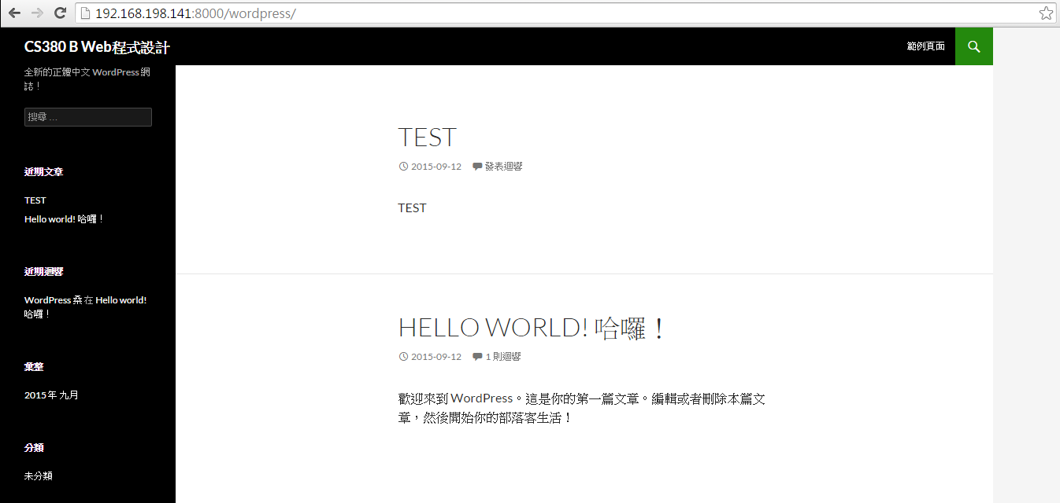
Personal Blog
利用 WordPress 架設個人Blog
https://tw.wordpress.org/
自行架設 server

Slide 3
Personal Blog
Install server 40%
apache 10%
Error page 10%
php 10 %
MySQL 10%
Install WordPress 40%
Install WordPress 10%
Change WordPress template 15%
Add plugins 15%
Post an article on the Blog 20%
Any suggestion about this class

Slide 4
Bonus
Register hostname +10
前10%繳交且原始分數達90分 +10

Slide 5
Deadline
Deadline
10/06 23:59
繳交方式
Demo server
請跟助教約時間
Word檔上傳到portal
檔名：s學號_HW1.doc 或 s學號_HW1.docx
內容包含：網址、網站截圖、課程建議
檔名未依格式扣10%

